Slide 1
Chantier Dury Butcha
Avenue des Hortensias 11
Limal

Slide 2
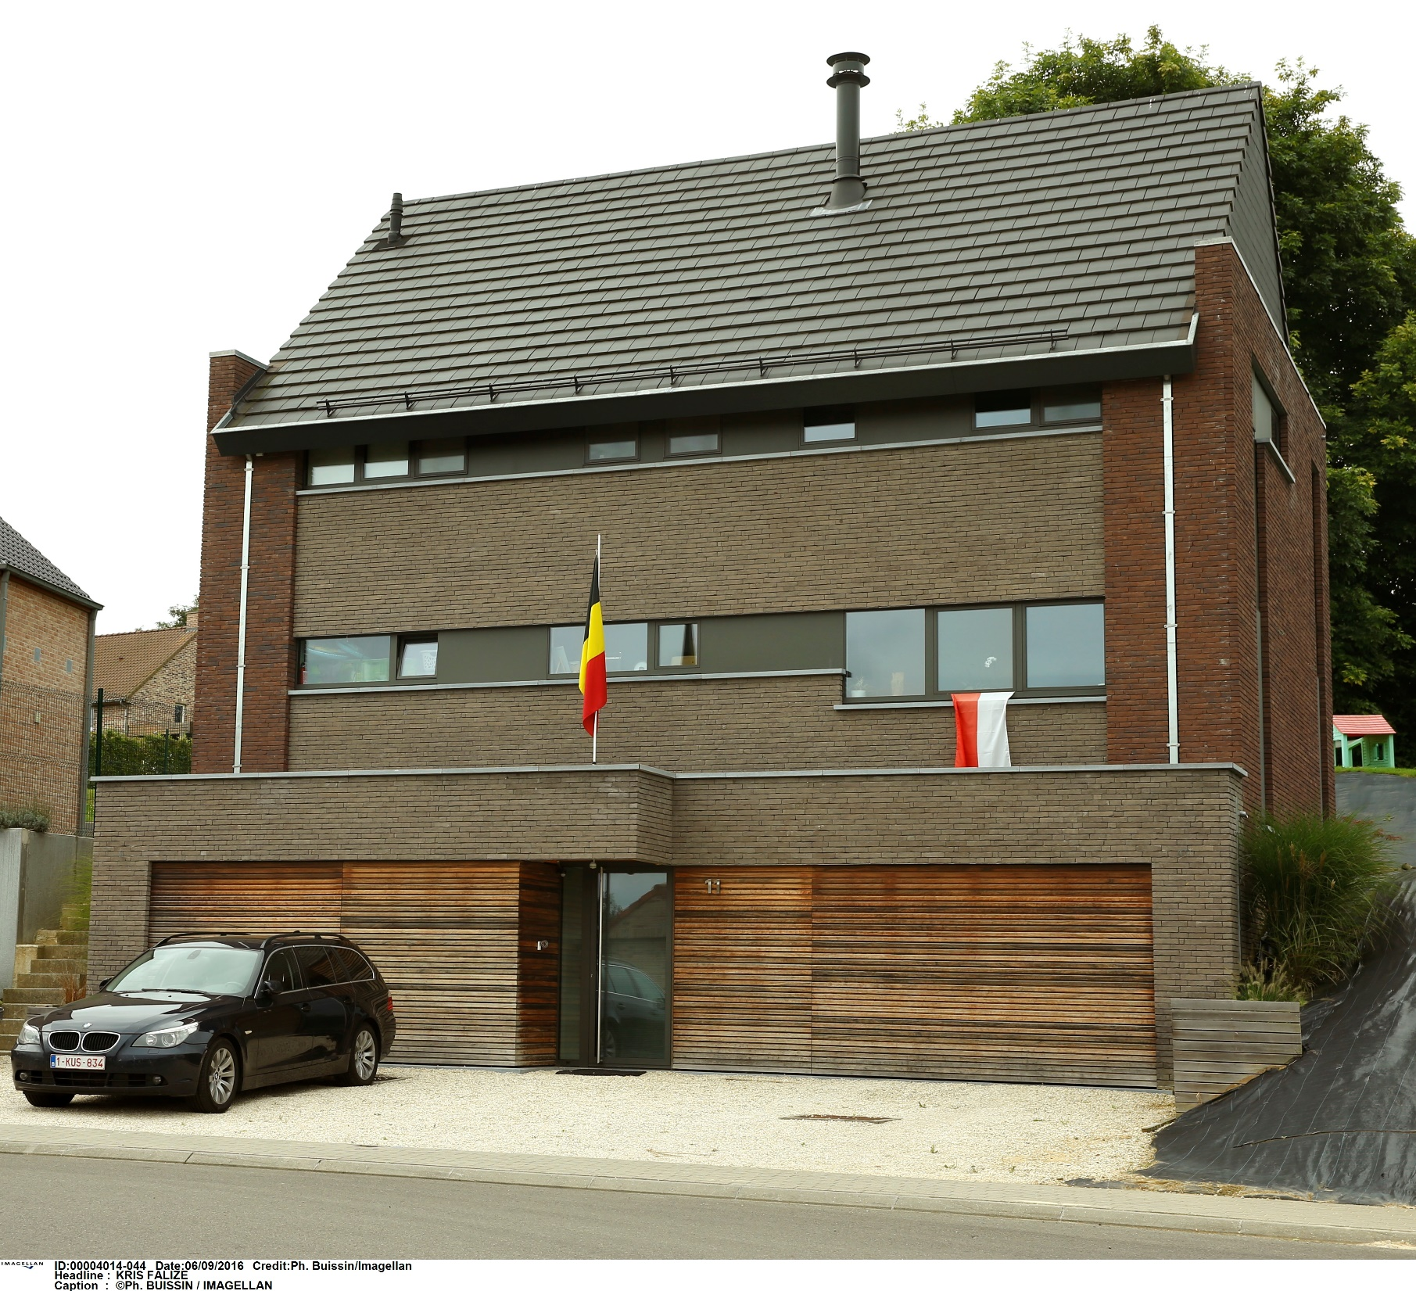

Slide 3
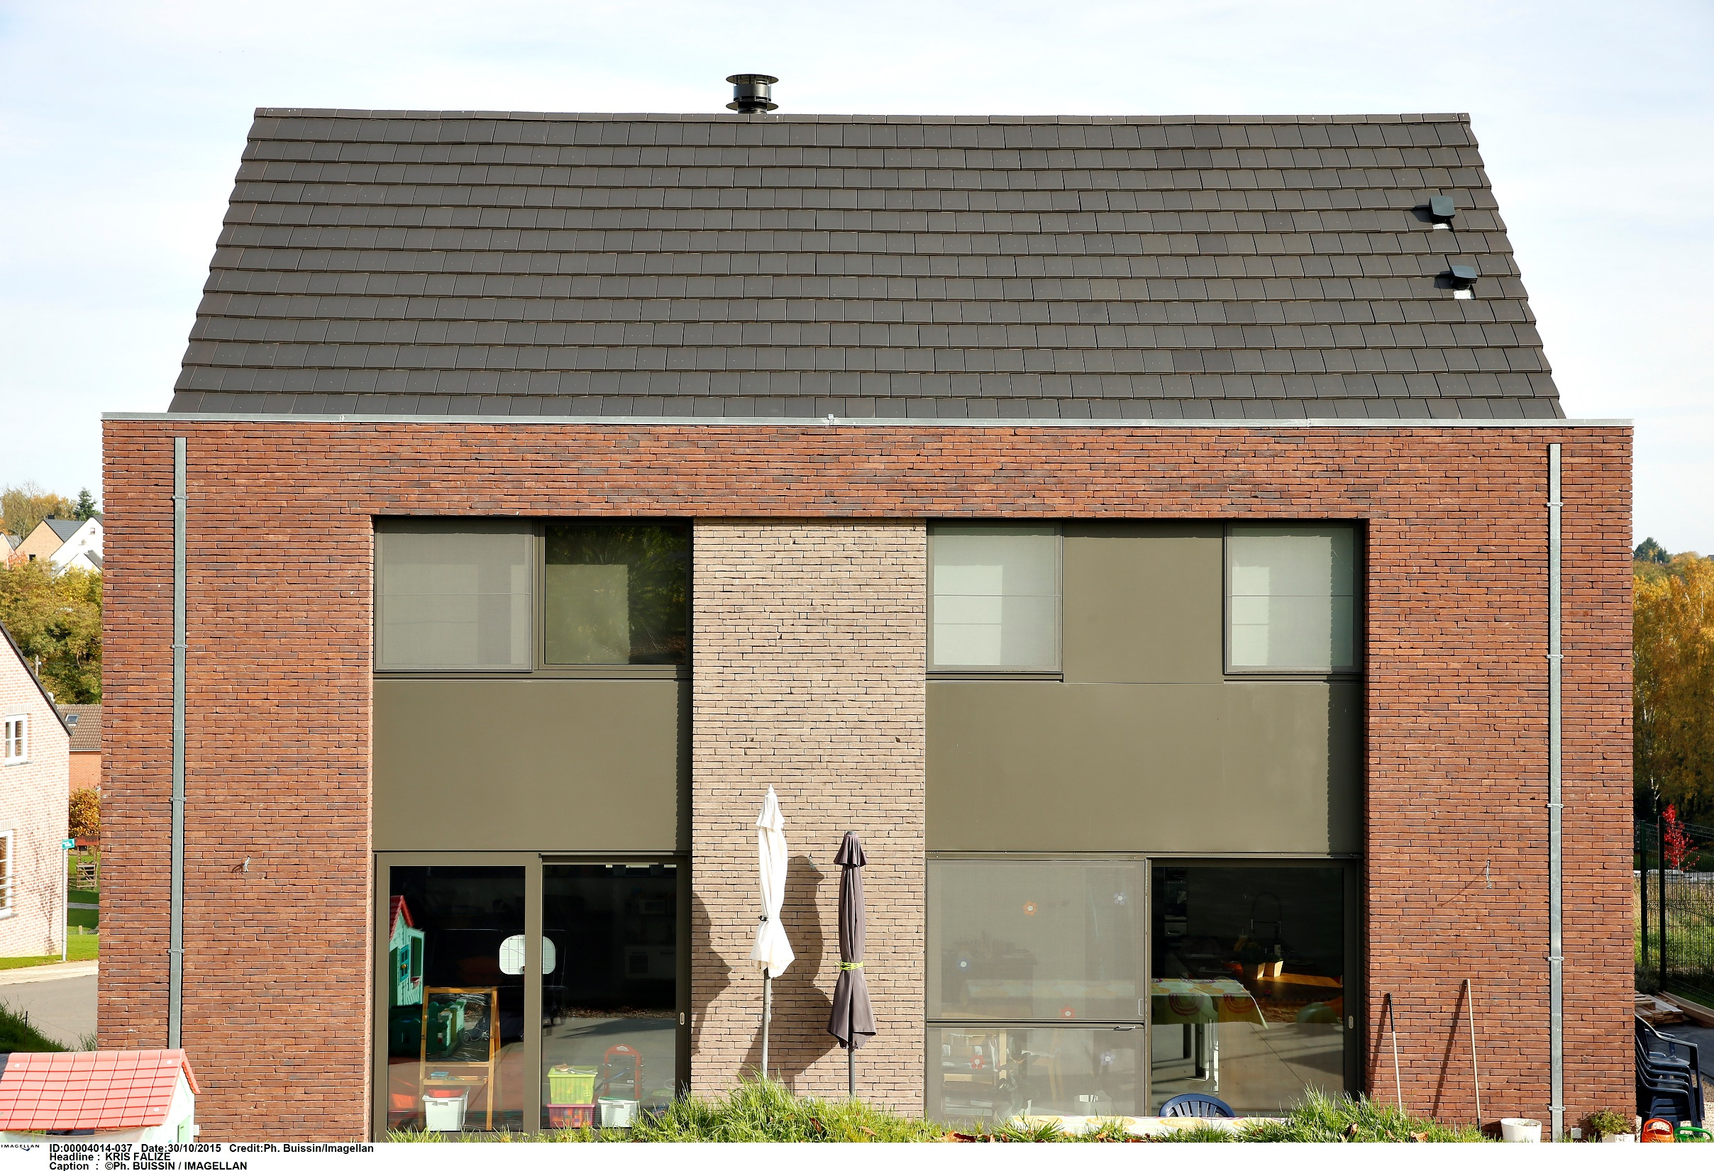

Slide 4
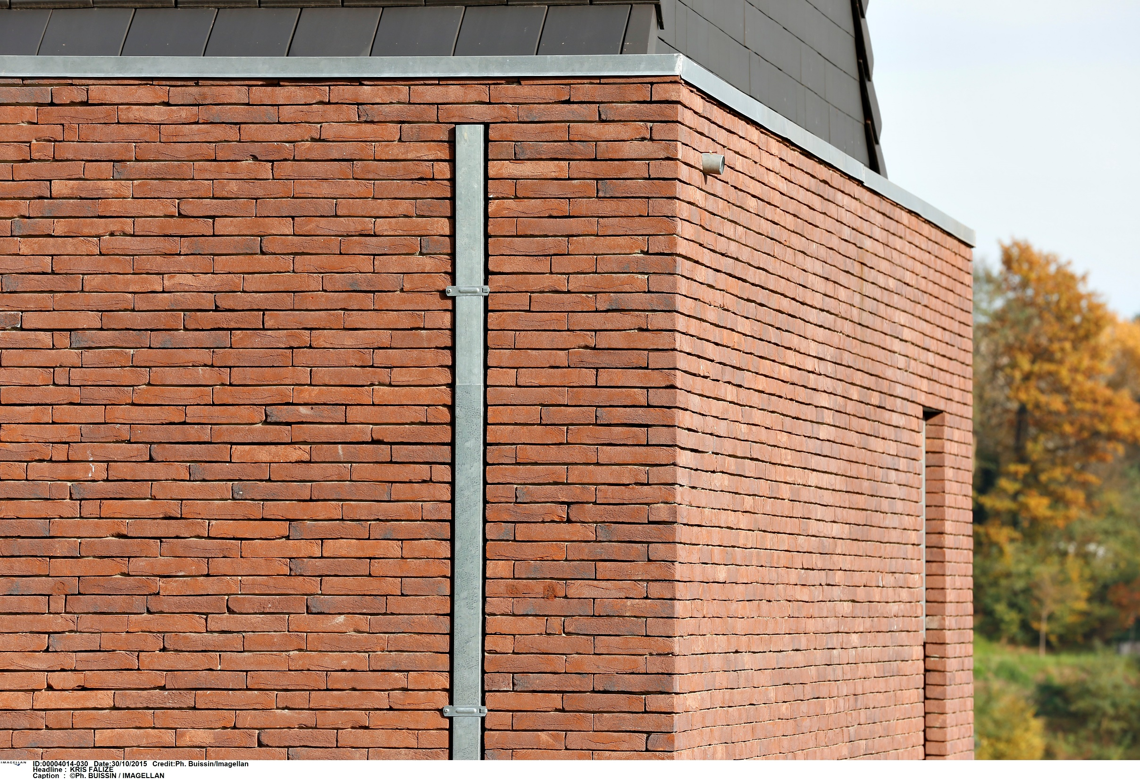

Slide 6
Intégration descente d’eau
Maçonnerie appareillage Sauvage

